Slide 1
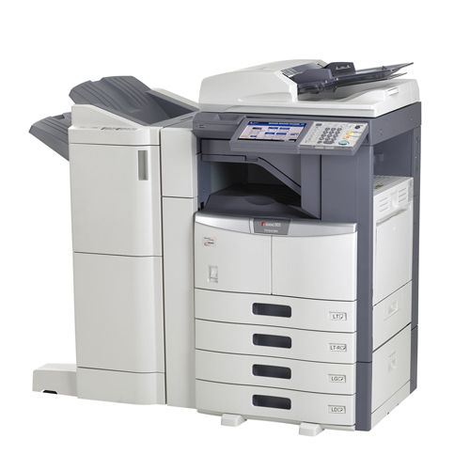
Копирна техника
Notes:
Копирната техника (известна също като фотокопирна техника ) е машина , която прави хартиени копия на документи и други визуални изображения, бързо и евтино. Повечето съвременни фотокопирни машини използват технология, наречена ксерографията , сух процес, който използва топлина. Копирните машини могат да използват други технологии като мастилено-струйна , но ксерографията е стандарт за офис копиране.

Slide 2
Съдържание:
Кратка история
Работа на копирната машина
Схема на процеса на работа
Цифрова технология
Видове копирна техника
Параметри
Описание на опасности и контрол на риска

Slide 3
Кратка история:
Ксерографското офис фотокопиране е въведено от Xerox през 1959 г. и то постепенно се заменя с копия, направени от Verifax, Photostat, индиго на циклостил машини и други размножителни машини. Разпространението и употребата му е един от факторите, които възпрепятстват развитието на безкнижния офис предвестник в дигиталната революция.
Notes:
Машината Photostat се състои от голям фотоапарат; циклостил машина е печатарската преса, която работи, като се форсира мастило, чрез шаблон върху хартия;

Slide 4
Първата широко използваната копирна машина за офиси е изобретена от Джеймс Уат през 1779. Копието може да се чете от лицевата страна. Системата е била търговски успех и е в употреба в продължение на един век.
През 1937 г. Българският физик Георги Наджаков открива, че когато са поставени в електрическо поле и изложени на светлина, някои диелектрици придобиват постоянна електрическа поляризация в откритите си части. Тази поляризация продължава в тъмното и се унищожава от светлина.
Между 1939 и 1944 г., Карлсон се обръща поне към 20 компании, включително IBM и General Electric , но никоя не смята, че има значителен пазар за копирни машини.
През 1949 г. Xerox Corporation представя първата ксерографска копирна машина, наречена Модел А. Xerox става толкова успешна, че в Северна Америка
фотокопирането е известно като "xeroxing".
Notes:
Изобретението на Карлсон: Той е направил първото фотокопие чрез използване на цинк плоча, покрита със сяра.

Slide 5
Работа на копирната машина:
Зареждане: цилиндричен барабан е електростатично зареден проводник с високо напрежение, който се нарича корона или валяк. Барабанът има покритие от фотопроводящ материал. Фотопроводника е полупроводник, който става проводящ при излагане на светлина.
Експонация: ярка светлина осветява оригиналният документ, белите му области отразяват светлината върху повърхността на фотопроводящият барабан. Областите на барабана, които са изложени на светлина, стават проводници и следователно се изпълняват. Областите на барабана, които не са изложени на светлина (които съответстват на черните части на документа) остават отрицателно заредени. Резултатът от това е латентно електрическо изображение.
Notes:
Експонация: Продължителност на осветяване на светлочувствителен материал при снимане.

Slide 6
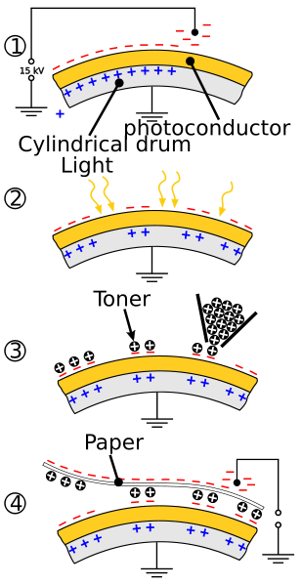
Схема на процеса “копиране”:
Проявяване: Използва се тонер с положително заредени частици. Когато се прилага върху барабана, за да се придобие образ, той се привлича и придържа към областите, които са отрицателно заредени (черните райони).
Отпечатване: полученото изображение върху повърхността на барабана се прехвърля от барабана върху лист хартия, с по-висок отрицателен заряд от барабана.
Предпазител: тонерът се разтапя и се залепва за хартия под въздействието от топлината и натиска от валяците.
Notes:
Този пример показва отрицателно заредените барабан и хартия, както и положително зареденият тонер, както е обичайно в днешните цифрови копирни машини. Някои копирни машини, най-вече при по-старите аналогови копирни машини, се използват положително заредени барабан и хартия и отрицателно зареден тонер.
Отрицателният заряд при фотокопие инвертира цветовете на документа, когато се създава фотокопие, в което се появяват бели букви на черен фон, а не от черен на бял фон.

Slide 7
Цифрова технология
Налице е нарастваща тенденция за нови фотокопирни машини, които работят с цифрова технология, замествайки мястото на старата аналогова технология. С цифровото копиране, копирната машина се съставя от интегриран скенер и лазерен принтер . Този проект има няколко предимства, като например автоматично подобрява качеството на изображението и дава възможност да "изгради работните места" (т.е., да сканира изображения, независимо от процеса на тяхното отпечатване). Някои цифрови копирни машини могат да функционират като високоскоростни скенери. Такива модели обикновено предлагат възможността за изпращане на документи по електронна поща или да ги предоставят на файлови сървъри.
Notes:
Голямо предимство на технологията на цифровата копирна машина е "автоматично цифрово съпоставяне ". Например, при копиране на набор от 20 страници 20 пъти, цифровата копирна машина сканира всяка страница само веднъж, след това използва съхраняваната информация за производство на 20 комплекта. Аналогова копирна машина сканира всяка страница 20 пъти (общо 400 сканиране) за направата на 20 комплекта.
Ниският клас копирни машини също използват цифровата технология, но се състоят от стандартен компютърен скенер, съчетаващ мастиленоструен или лазерен принтер от нисък клас, които са по-бавни, отколкото копирните машини от висок клас

Slide 8
Параметри
скорост
максимален формат
разделителна способност
памет
входящ капацитет
интерфейс
Време на загряване
Print value
Security
Software
Paper size

Slide 9
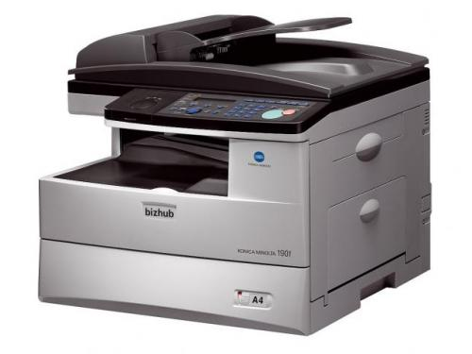
Видове копирна техника:
Черно-бели копирни машини:
Konica Minolta Bizhub 240f:
скорост: 24 копия/минута
максимален формат: А4
разделителна способност: 600 x 600 dpi
памет: 256 MB
входящ капацитет Стандартно: 550 листа, максимум: 1,050листа Интерфейс: 10/100 Base-T Ethernet, USB 2.0
Цена:
911лв

Slide 10
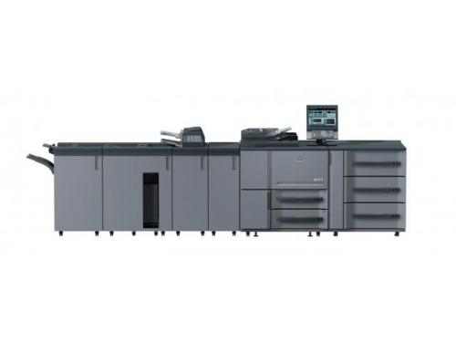
Konica Minolta Bizhub PRO 1200/P(Производствена машина)
Скорост:До 120 стр/мин за А4, максимален формат: 314 x 460 mm, разделителна способност:1,200 x 1,200 dpi

Slide 11
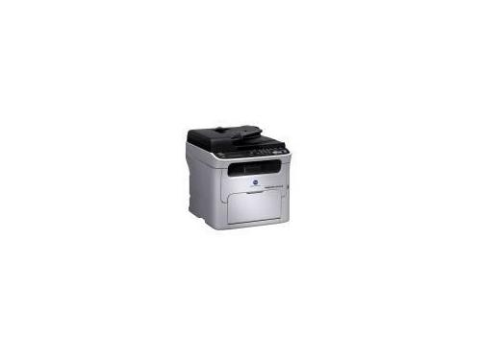
Цветни копири
Konica Minolta Magicolor 1690MF
Скорост: Цветно: 5 стр/мин Моно: 20 стр/мин максимален формат:А4
разделителна способност:1,200 dpi x 600 dpi x 1bit
памет:128 MB
входящ капацитет:200 листа в мултибайпас
Интерфейс:10-Base-T/100-Base-TX Ethernet USB 2.0 (high-speed)
463лв

Slide 12
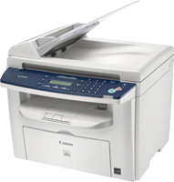
Canon PC-D440
Тази високоскоростна, компактна и гъвкава настолна цифрова копирна машина предлага допълнителното предимство на автоматичния двустранен печат. .
Лазерно копиране и отпечатване със скорост 22 cpm/ppm. Автоматичен двустранен печат Време за извеждане на първото копие – 9 (Без изчакване, благорадение на технологиите за постигане на кратко време за извеждане на първата страница (Quick First-Print ). Автоматично подаващо устройство с капацитет за 35 листа Енергийна ефективност Касета "всичко в едно" без необходимост от поддръжка

Slide 13
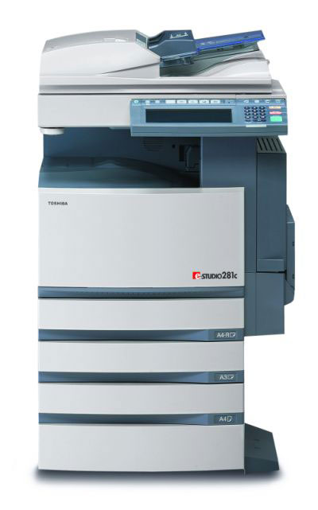
Toshiba Цветна копирна машина e-STUDIO 281c
Скорост на копиране черно-бяло: 28 копия за мин A4, 16 копия за мин. A3
Скорост на копиране цветно: 11 копия за мин A4, 5.4 копия за мин. A3
Резолюция: 2400 x 600 dpi (черно-бяло with smoothing), 600 х 600 dpi цветно (1200 х 600 dpi с допълнителна памет)
Размер на хартията: A3 – A5R
Стандартен капацитет за хартия: 2 x 550 листа касети + 100 листа байпас
Максимален капацитет за хартия: 3700 листа

Slide 14
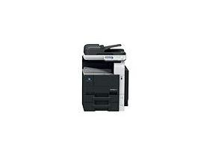


Многофункционални копирни устройства
Лазерни
Мастиленоструйни
Широкоформатни машини
Други производители:

Slide 15
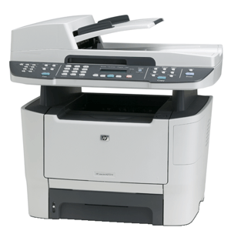
HP laserJet m2727 mfp
HP лазерен принтер, копир, скенер и факс • Формат A4 • Разделит. способност 1200 dpi • Скорост 26 стр./мин. • Памет 64 MB

Slide 16
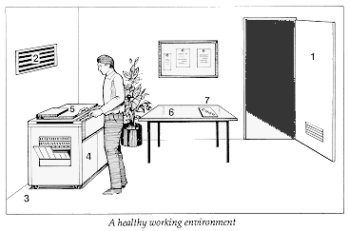
Опасности и контрол на риска
Озон - по време на фотокопиране или процес на лазерен печат може да раздразни очите, белите дробове, гърлото и носните проходи, ако присъстват над 0,1ppm
Тонер - краткосрочно излагане на високи нива на прах може да предизвика кашляне и кихане.
Ярка светлина - пулсиращa светлина може да попречи на хората, които работят наблизо.
Топлина и шум

Slide 17
Предпазни мерки:
Оборудването трябва да бъде инсталиранo в адекватно проветриво място, за да се улесни безопасно отстраняване на прах, газове или пари.
Ако са инсталирани в затворено помещение може да се изисква осигуряване на механична вентилация.
Трябва да има достатъчно пространство около копирни машини, за да се даде възможност за добър въздушен поток и да улесни поддръжката.
Оборудването трябва да бъдe редовно поддържанo.
Работната повърхност на копирната машина трябва да е на удобна височина за оператора.
Когато е необходимо, съпоставяне маса на удобна височина на работа трябва да бъде предоставена.
За всички използвани химикали, листите за безопасност трябва да бъдат лесно достъпни.

Slide 18



Изготвил: Анжелика Енчева, 2 курс,БИ

